Slide 1
Πληροφορημένη αναζήτηση και εξερεύνηση

Slide 2
Στρατηγικές πληροφορημένης αναζήτησης
Πληροφορημένη αναζήτηση (informed search)
Συνάρτηση αξιολόγησης (evaluation function), f(n)
  Προτιμώνται οι μικρότερες τιμές
Ευρετική συνάρτηση (heuristic function), h(n)
  Συνήθως εκτίμηση απόστασης από στόχο

Slide 3
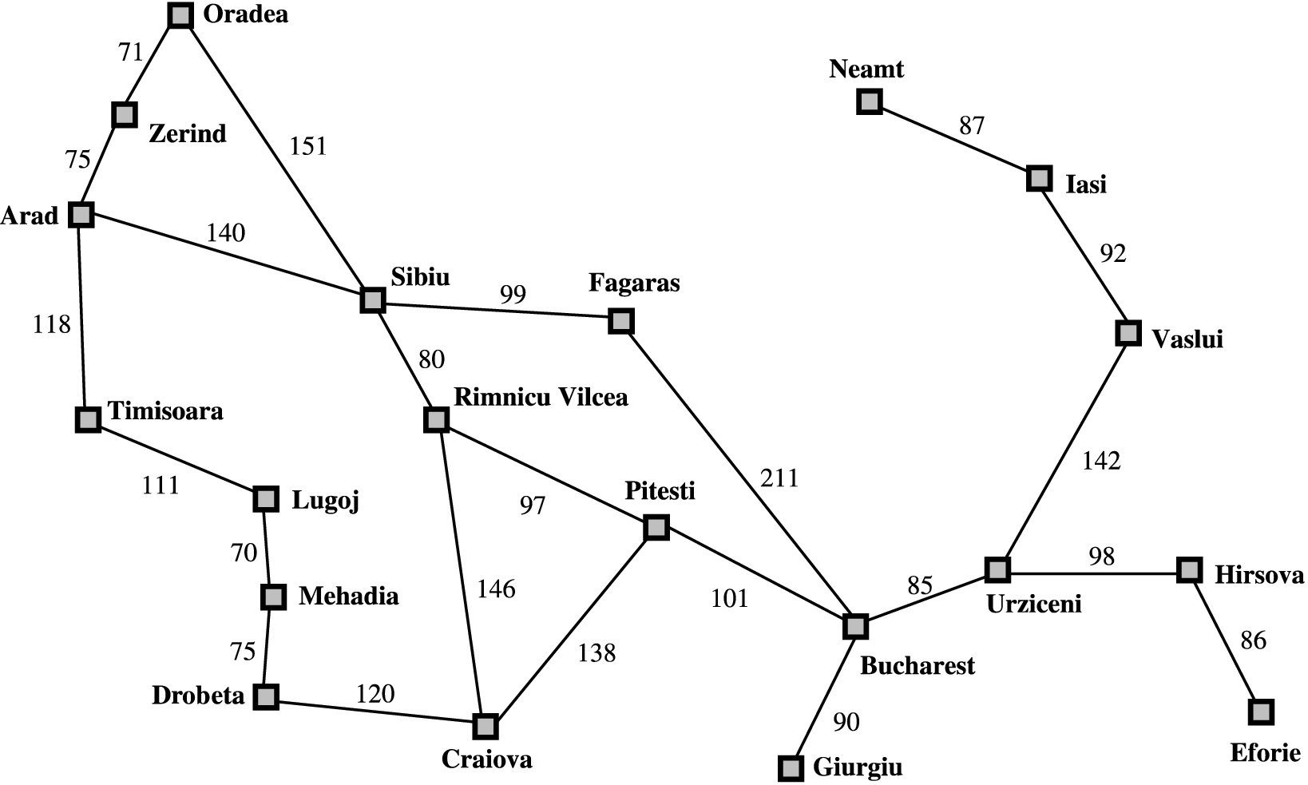
Αναζήτηση πρώτα στο καλύτερο (1/5)
f(n)=h(n)
h_{SLD}: Straight-Line Distance heuristic (ευθύγραμμη απόσταση)

Slide 4
Αναζήτηση πρώτα στο καλύτερο (2/5)
Τιμές h_{SLD} για απόσταση από Βουκουρέστι
Arad | 366 |  | Mehadia | 241
Bucharest | 0 |  | Neamt | 234
Craiova | 160 |  | Oradea | 380
Dobreta | 242 |  | Pitesti | 100
Eforie | 161 |  | Rimniscu Vilcea | 193
Fagaras | 176 |  | Sibiu | 253
Giurgiu | 77 |  | Timisoara | 329
Hirsova | 151 |  | Urziceni | 80
Iasi | 226 |  | Vaslui | 199
Lugoj | 244 |  | Zerind | 374

Slide 5
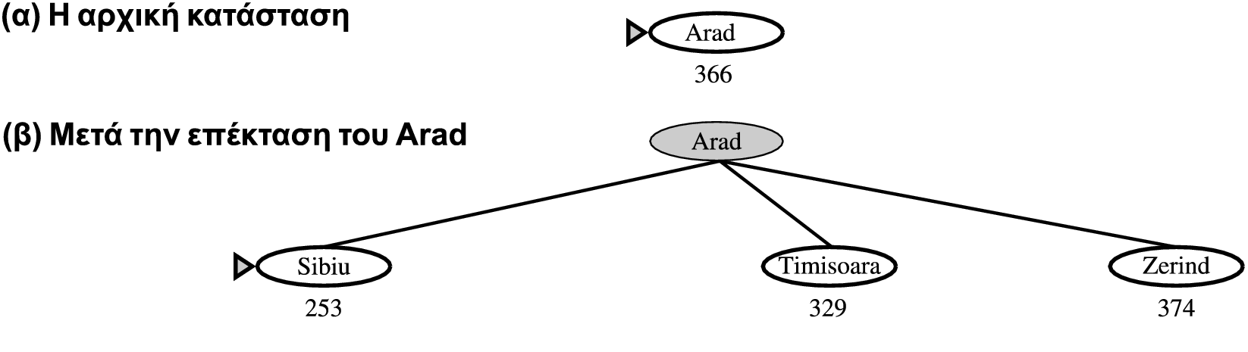
Αναζήτηση πρώτα στο καλύτερο (3/5)
Μετάβαση από το Arad στο Βουκουρέστι

Slide 6
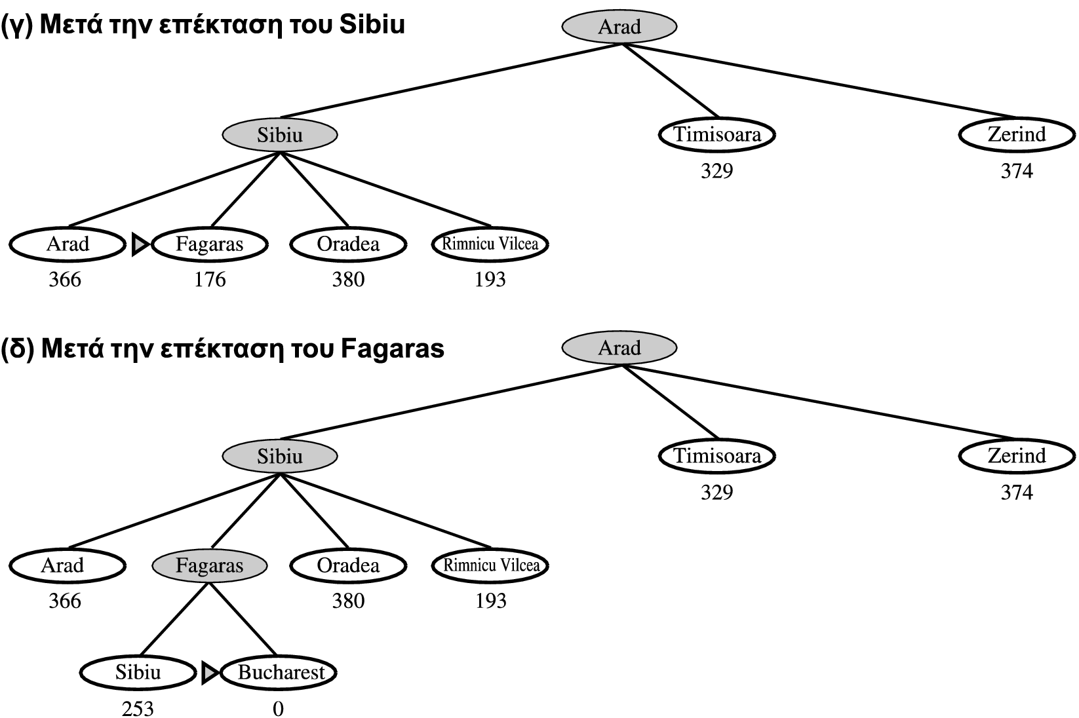
Αναζήτηση πρώτα στο καλύτερο (4/5)
Η διαδρομή που βρέθηκε
δεν είναι η συντομότερη.

Slide 7
Αναζήτηση πρώτα στο καλύτερο (5/5)
Επιρρεπής σε λανθασμένες εκτιμήσεις:
  Μετάβαση από Iasi σε Fagaras
Έχει ομοιότητα με την αναζήτηση πρώτα κατά βάθος.
  Μπορεί να μπλέξει σε ατέρμονα κλαδιά.
Χρονική, χωρική πολυπλοκότητα χειρότερης περίπτωσης: Ο(b^{m})

Slide 8
Αναζήτηση Α* (1/3)
f(n)=g(n)+h(n)
Παραδεκτός ευρετικός μηχανισμός h(n): Δεν κάνει υπερκτιμήσεις.
  π.χ. h_{SLD}
Η αναζήτηση A* χωρίς κλάδεμα επαναλαμβανόμενων καταστάσεων είναι βέλτιστη αν η h(n) είναι παραδεκτή.

Slide 9
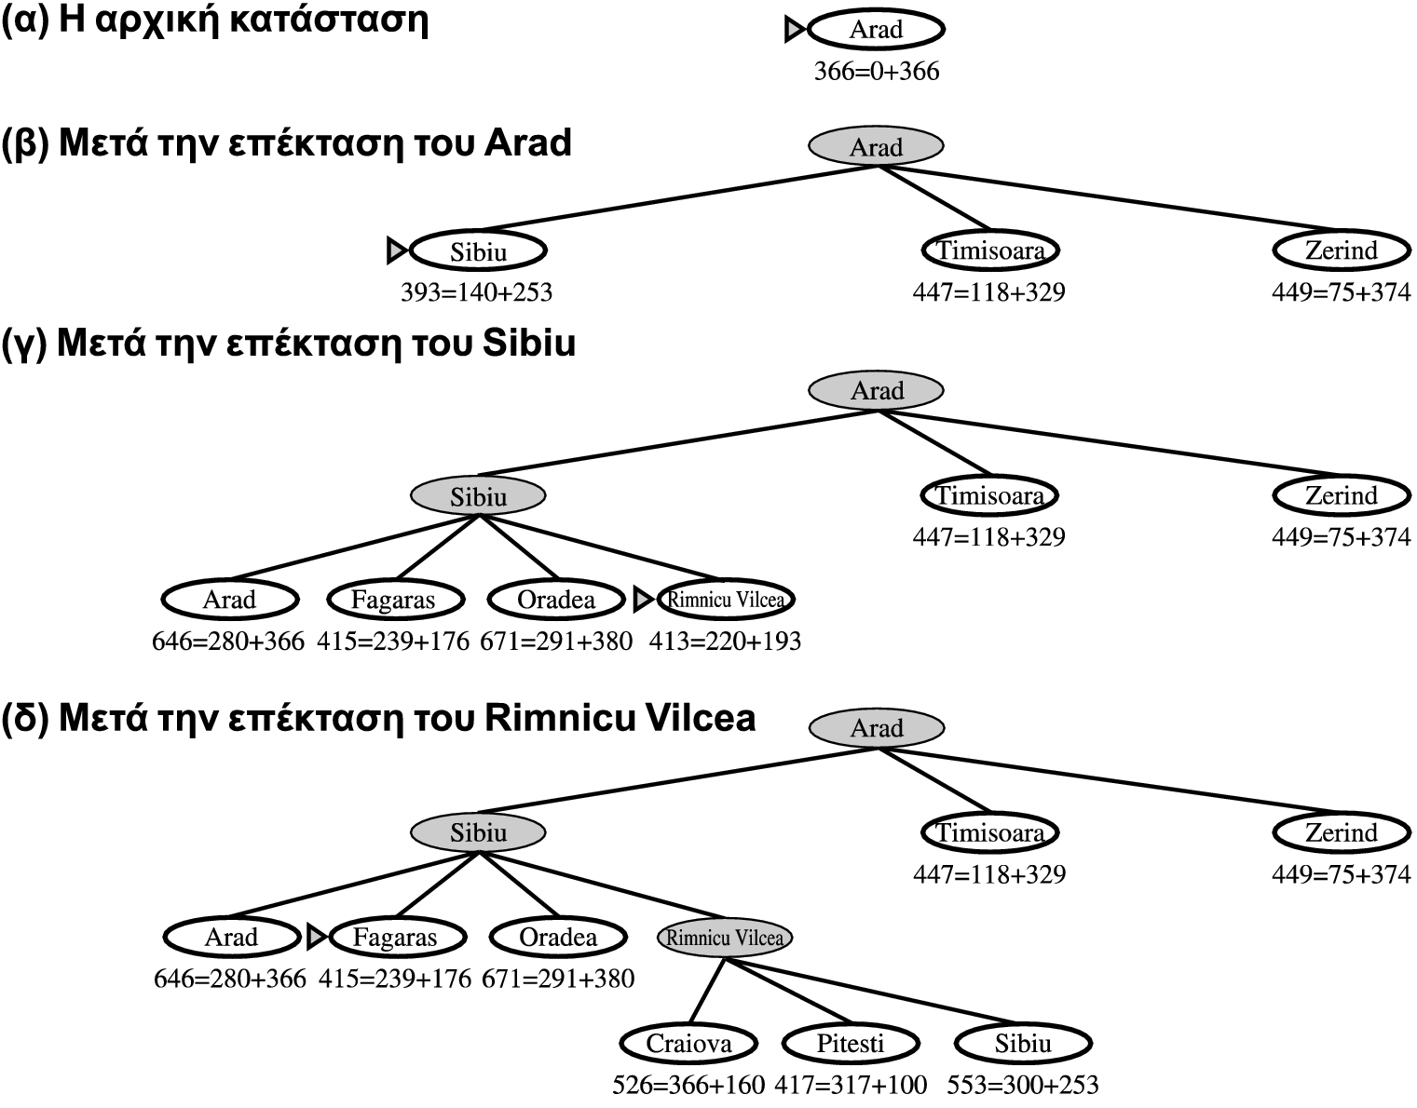
Αναζήτηση Α* (2/3)

Slide 10
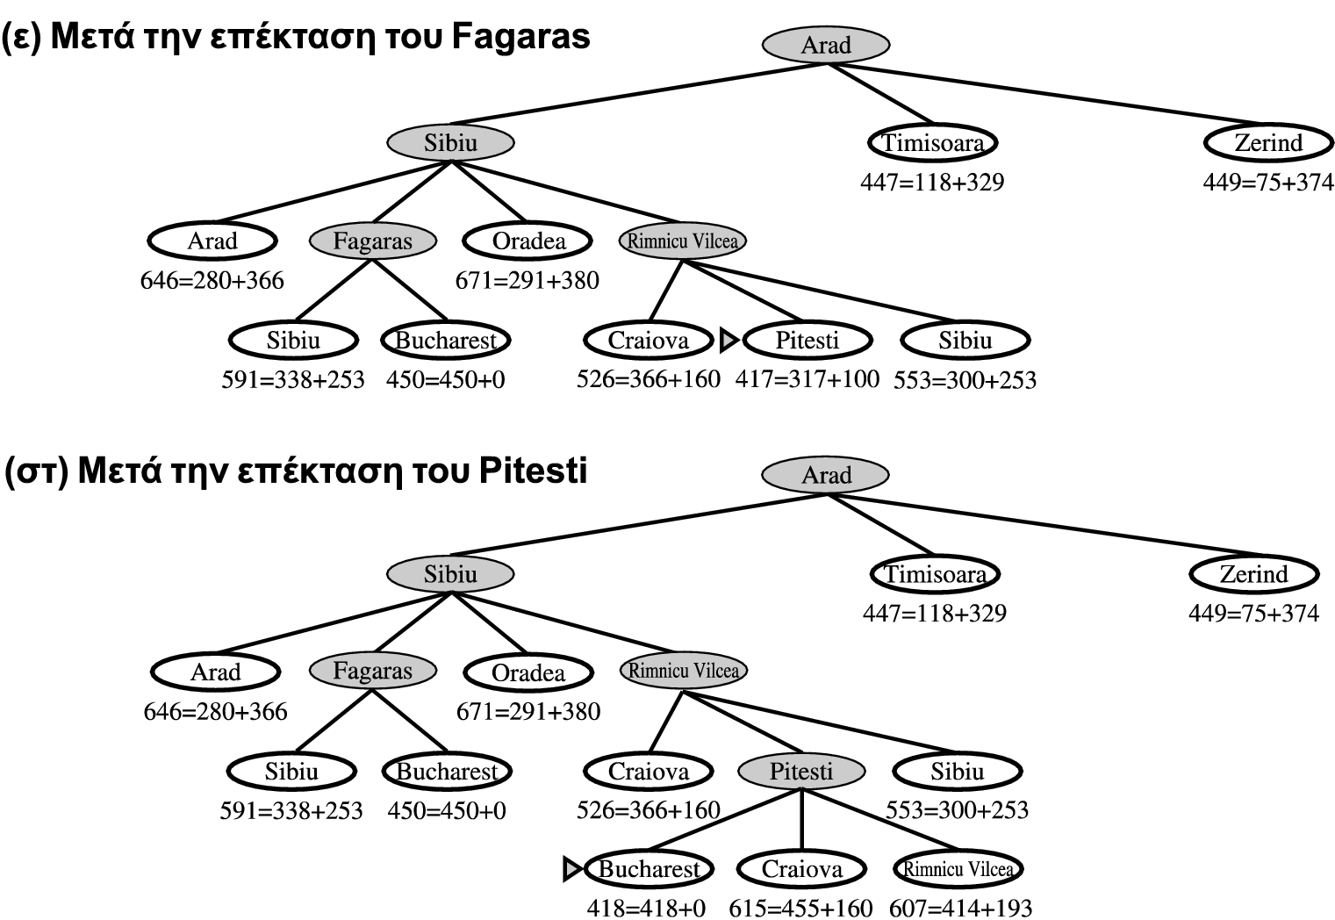
Αναζήτηση Α* (3/3)

Slide 11
Συνεπείς ευρετικές συναρτήσεις
Μια ευρετική συνάρτηση λέγεται συνεπής (consistent) ή μονοτονική, εάν ισχύει:
  h(n) ≤ c(n, a, n') + h(n')
Η αναζήτηση A* με κλάδεμα επαναλαμβανόμενων καταστάσεων, χωρίς να λαμβάνεται υπόψη εάν η νέα κατάσταση έχει μικρότερη τιμή f(n) από την παλιά, είναι βέλτιστη αν η h(n) είναι συνεπής.
Μια συνεπής ευρετική συνάρτηση είναι και παραδεκτή.
Οι περισσότερες παραδεκτές ευρετικές συναρτήσεις είναι και συνεπείς (π.χ. h_{SLD})

Slide 12
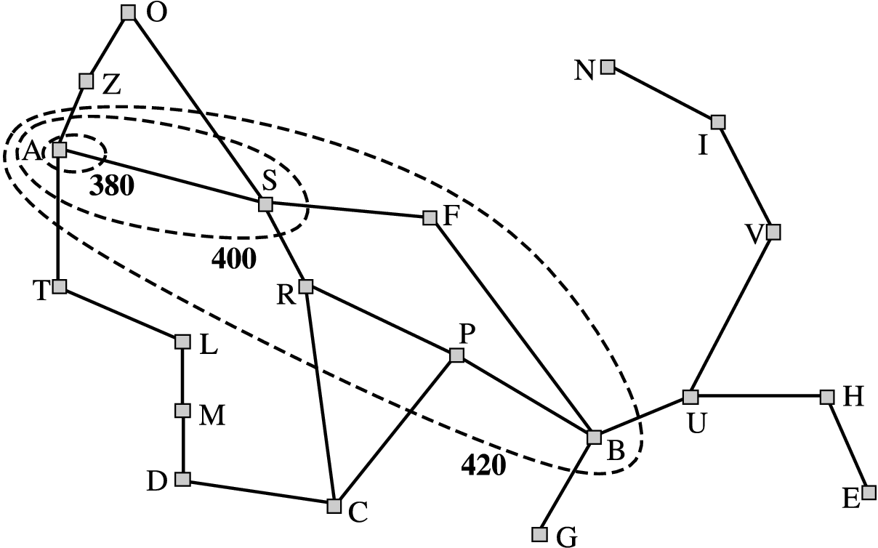
Ισοϋψείς καμπύλες
Αν η h(n) είναι συνεπής, τότε οι τιμές της f(n) πάνω σε οποιαδήποτε διαδρομή είναι μη φθίνουσες.
  Ισοϋψείς καμπύλες

Slide 13
Αποδοτικότητα Α*
Βέλτιστος και πλήρης
Βέλτιστα αποδοτικός: Εξερευνά τις λιγότερες καταστάσεις από όλους τους βέλτιστους και πλήρεις αλγορίθμους.
Μεγάλες (εκθετικές) απαιτήσεις σε χρόνο και (κυρίως) σε μνήμη.

Slide 14
Παράδειγμα:
Μη-Παραδεκτή Συνάρτηση
h=2
F=4+2=6
Β
4
3
A
Δ
h=4
F=0+4=4
h=0
F1=7+0=7
F2=6+0=6
Γ
3
h=5
F=3+5=8
Αρχική
3
Τελική
Μέτωπο αναζήτησης | Κλειστό σύνολο | Τρέχουσα κατάσταση | Παιδιά
Α⁴ |  | Α | ΑΒ⁶, ΑΓ⁸
ΑΒ⁶, ΑΓ⁸ | Α | ΑΒ⁶ | ΑΒΔ⁷
ΑΒΔ⁷, ΑΓ⁸ | Α, ΑΒ | ΑΒΔ⁷ | Λύση

Slide 15
Παράδειγμα:
Παραδεκτή Συνάρτηση
h=2
F=4+2=6
Β
4
3
A
Δ
h=4
F=0+4=4
h=0
F1=7+0=7
F2=6+0=6
Γ
3
h=3
F=3+3=6
Αρχική
3
Τελική
Μέτωπο αναζήτησης | Κλειστό σύνολο | Τρέχουσα κατάσταση | Παιδιά
Α⁴ |  | Α | ΑΒ⁶, ΑΓ⁶
ΑΒ⁶, ΑΓ⁶ | A | ΑΒ⁶ | ΑΒΔ⁷
ΑΓ⁶, ΑΒΔ⁷ | Α, ΑΒ | ΑΓ⁶ | ΑΓΔ⁶
ΑΓΔ⁶, ΑΒΔ⁷ | Α, ΑΓ, ΑΒ | ΑΓΔ⁶ | Λύση

Slide 16
Παράδειγμα:
Σύγκριση BestFS και A*
h=2
Β
4
3
A
Δ
h=4
h=0
Γ
3
h=3
Αρχική
3
Τελική
Λύση στο προηγούμενο παράδειγμα με χρήση BestFS:
Μέτωπο αναζήτησης | Κλειστό σύνολο | Τρέχουσα κατάσταση | Παιδιά
Α |  | Α | ΑΒ, ΑΓ
ΑΒ, ΑΓ | Α | ΑΒ | ΑΒΔ
ΑΒΔ, ΑΓ | Α, ΑΒ | ΑΒΔ | Λύση

Slide 17
Ευρετική αναζήτηση περιορισμένης μνήμης

Slide 18
Α* με επαναληπτική εκβάθυνση
Iterative Deepening A* (IDA*)
Επέκταση των κλαδιών πρώτα κατά βάθος.
Όριο αποκοπής στη συνάρτηση f(n) = g(n)+h(n)
Αν δεν βρεθεί λύση σε κάποιο κόστος, αυξάνεται το όριο αποκοπής στο κόστος του «φθηνότερου» κόμβου που κλαδεύτηκε.
Δεν ανιχνεύει επαναλαμβανόμενες καταστάσεις.

Slide 19
Αναδρομική αναζήτηση πρώτα στο καλύτερο (1/3)
Recursive best-first search (RBFS)
Σε κάθε κόμβο που επιλέγει να επεκτείνει, θυμάται την καλύτερη τιμή f των γειτονικών του κόμβων.
Εάν δεν υπάρχει παιδί με τιμή f καλύτερη του βέλτιστου γειτονικού κόμβου, η αναζήτηση συνεχίζει από τον βέλτιστο γειτονικό, ενημερώνοντας τον τρέχοντα κόμβο με την τιμή του καλύτερου παιδιού του.
Γραμμικές απαιτήσεις σε μνήμη.
Δεν ανιχνεύει επαναλαμβανόμενες καταστάσεις.

Slide 20
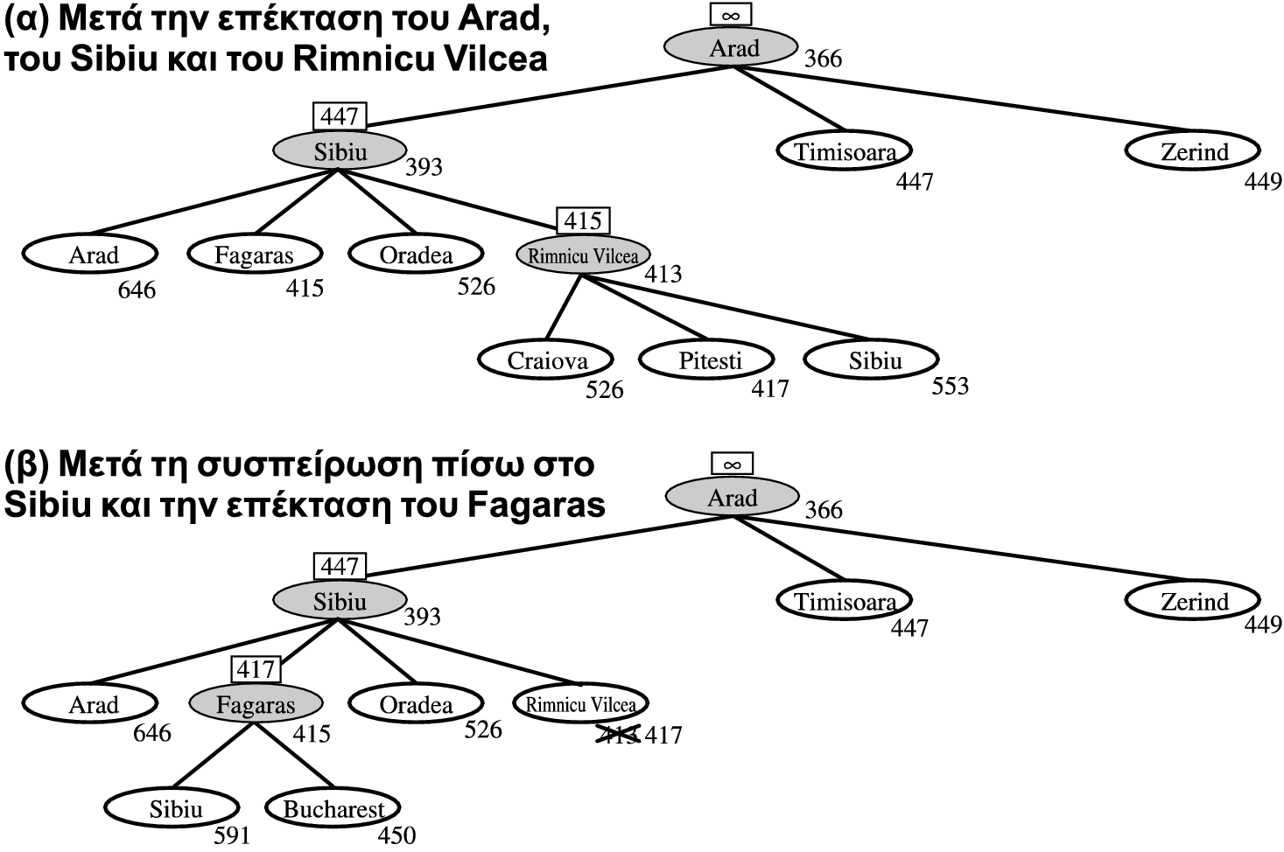
Αναδρομική αναζήτηση πρώτα στο καλύτερο (2/3)

Slide 21
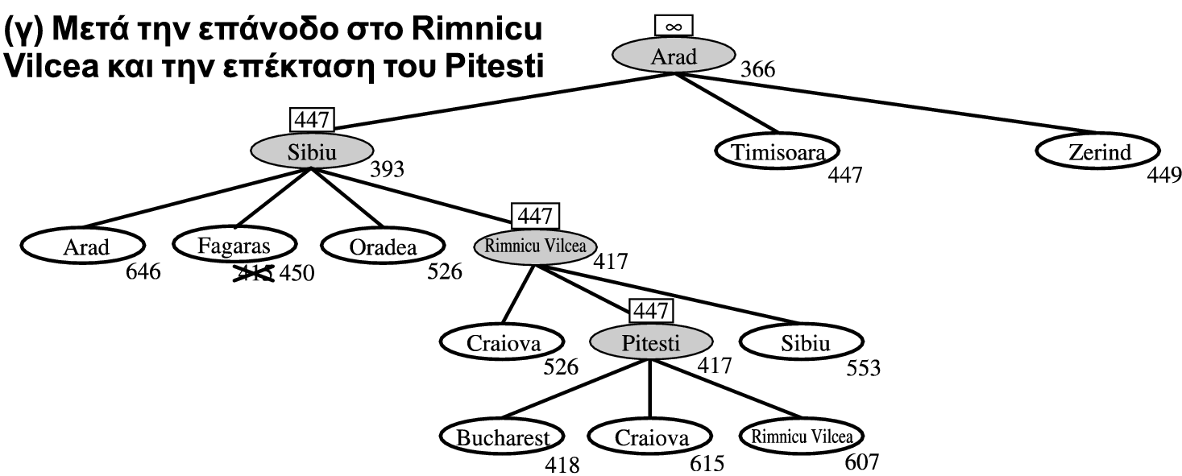
Αναδρομική αναζήτηση πρώτα στο καλύτερο (3/3)

Slide 22
Απλουστευμένος Α* περιορισμένης μνήμης
Simplified memory-bounded A* (SMA*)
Ίδιος καταρχήν με με τον Α*.
Όταν γεμίσει η μνήμη, για κάθε νέο κόμβο διαγράφει έναν παλιό.
Διαγράφει πάντα τον κόμβο με το χειρότερο f(n).
  Ο κόμβος αυτός θα είναι πάντα ένας κόμβος-φύλλο, μιας και για συνεπείς ευρετικούς μηχανισμούς τα παιδιά έχουν πάντα μεγαλύτερη τιμή f από τους γονείς.
  Σε περίπτωση ισοβαθμίας, διαγράφεται ο παλαιότερος κόμβος.
Η τιμή f(n) του κόμβου που διαγράφηκε διατηρείται στον γονικό κόμβο.
Πλήρης αλγόριθμος, εκτός και αν η βέλτιστη λύση δεν χωρά στη μνήμη!

Slide 23
Ευρετικές συναρτήσεις

Slide 24
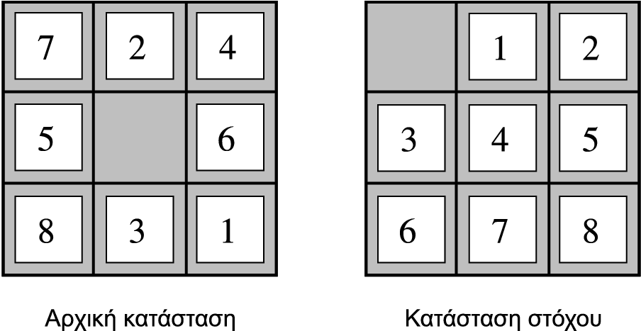
Παζλ των 8 πλακιδίων
h₁ = ο αριθμός των πλακιδίων που δεν είναι στη θέση τους.
h₂ = το άθροισμα των αποστάσεων των πλακιδίων από τις θέσεις προορισμού τους.
  Απόσταση Manhattan
Παραδεκτές και οι δύο.
H h₂ κυριαρχεί της h₁ (χωρίς να υπερεκτιμά)
  Η h₂ επεκτείνει λιγότερους κόμβους
h₁=8
h₂=18
h*=26

Slide 25
Δραστικός παράγοντας διακλάδωσης
N + 1 = 1 + b* + (b*)² + … + (b*)^{d}
 | Κόστος αναζήτησης |  |  | Δραστικός παράγοντας διακλάδωσης
d | IDS | A*(h₁) | A*(h₂) | IDS | A*(h₁) | A*(h₂)
2 | 10 | 6 | 6 | 2,45 | 1,79 | 1,79
4 | 112 | 13 | 12 | 2,87 | 1,48 | 1,45
6 | 680 | 20 | 18 | 2,73 | 1,34 | 1,30
8 | 6384 | 39 | 25 | 2,80 | 1,33 | 1,24
10 | 47127 | 93 | 39 | 2,79 | 1,38 | 1,22
12 | 3644035 | 227 | 73 | 2,78 | 1,42 | 1,24
14 | — | 539 | 113 | — | 1,44 | 1,23
16 | — | 1301 | 211 | — | 1,45 | 1,25
18 | — | 3056 | 363 | — | 1,46 | 1,26
20 | — | 7276 | 676 | — | 1,47 | 1,27
22 | — | 18094 | 1219 | — | 1,48 | 1,28
24 | — | 39135 | 1641 | — | 1,48 | 1,26

Slide 26
Επινόηση παραδεκτών μηχανισμών:
Χαλαρά προβλήματα
Χαλαρά προβλήματα (relexed problems): Απλοποίηση των κανόνων του προβλήματος.
  Το κόστος μιας βέλτιστης λύσης για ένα χαλαρό πρόβλημα είναι ένας παραδεκτός ευρετικός μηχανισμός για το αρχικό πρόβλημα.
Κανόνας:
  Ένα πλακίδιο μπορεί να μετακινηθεί από το τετράγωνο A στο τετράγωνο B αν το A συνορεύει οριζόντια ή κάθετα με το B και το B είναι κενό
Χαλαροί κανόνες:
  Ένα πλακίδιο μπορεί να μετακινηθεί από το τετράγωνο A στο τετράγωνο B αν το A συνορεύει με το B. (➔ h₂)
  Ένα πλακίδιο μπορεί να μετακινηθεί από το τετράγωνο A στο τετράγωνο B αν το B είναι κενό.
  Ένα πλακίδιο μπορεί να μετακινηθεί από το τετράγωνο A στο τετράγωνο B. (➔ h₁)

Slide 27
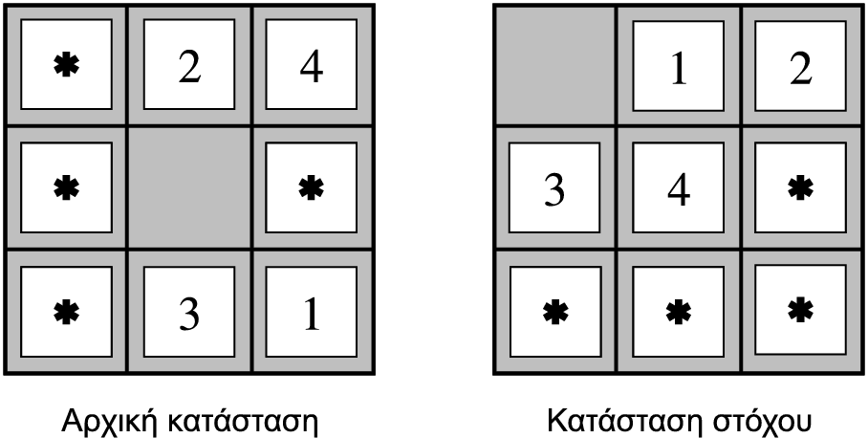
Επινόηση παραδεκτών μηχανισμών:
Υποπροβλήματα
Βάσεις δεδομένων προτύπων (pattern databases)
  Αποθήκευση λύσεων υποπροβλημάτων.
Βάσεις δεδομένων ξένων προτύπων (disjoint pattern databases)
  Ξεχωριστές βάσεις δεδομένων, πρόσθεση των εκτιμήσεών τους, αφαίρεση (πλήρης) των κοινών κινήσεων.

Slide 28
Αλγόριθμοι τοπικής αναζήτησης και προβλήματα βελτιστοποίησης

Slide 29
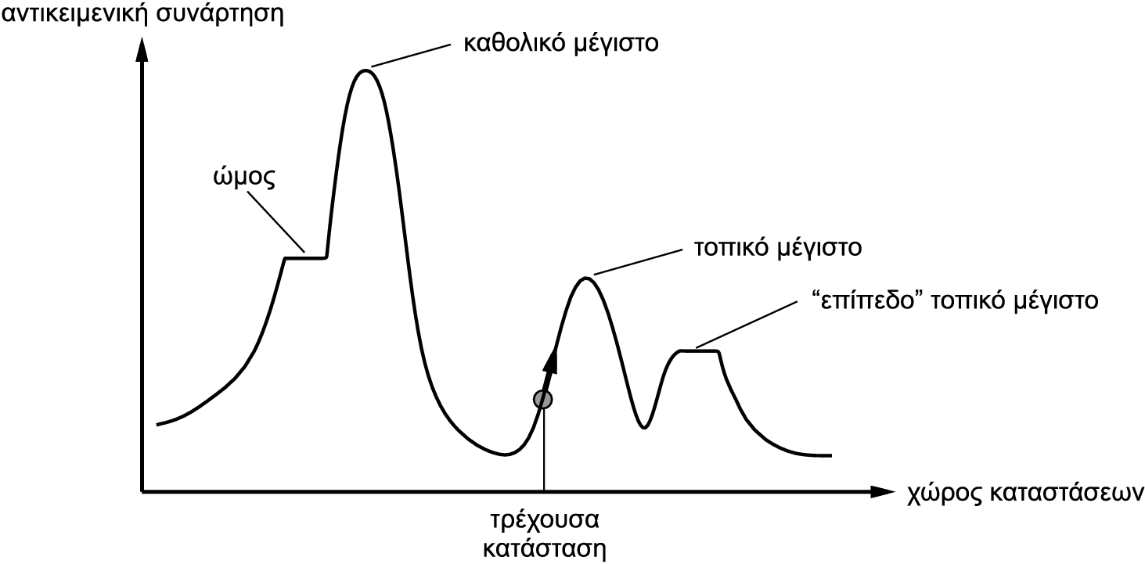
Τοπική αναζήτηση
Προβλήματα βελτιστοποίησης, αντικειμενική συνάρτηση
  Τοπίο χώρου καταστάσεων

Slide 30
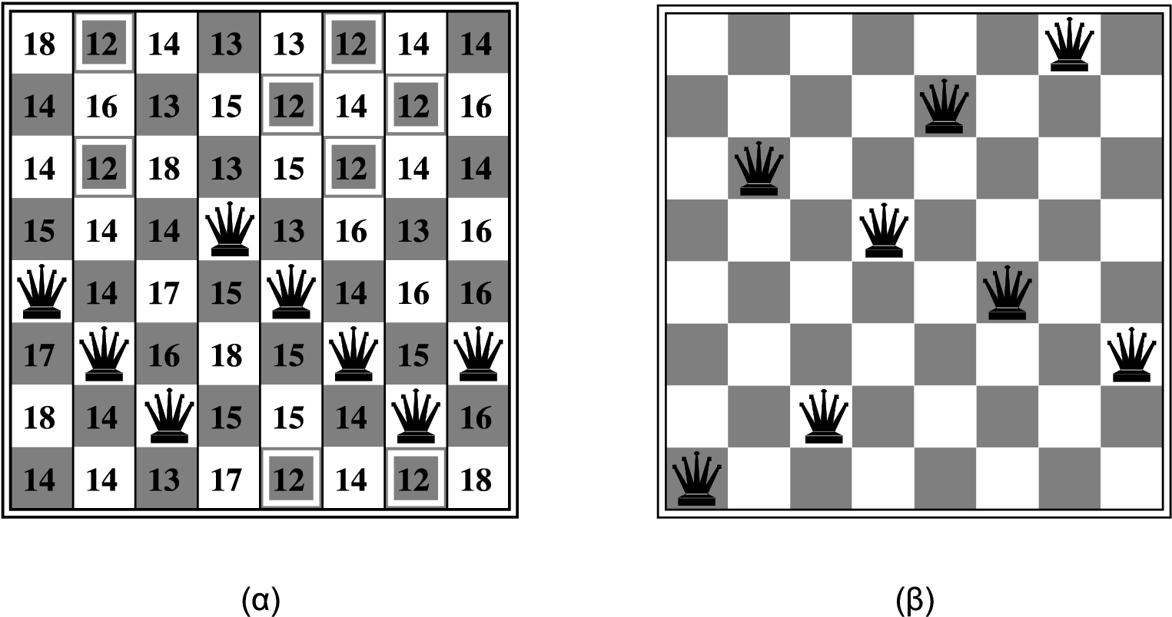
Αναρρίχηση λόφων
Μετακινείται συνεχώς στην καλύτερη γειτονική κατάσταση.
  Συνήθως διατύπωση με πλήρεις καταστάσεις
Τρέχουσα τιμή h=17
Τοπικό ελάχιστο με h=1

Slide 31
Παράδειγμα με 4 βασίλισσες (1/2)
Σε κάθε στήλη θα υπάρχει
μία μόνο βασίλισσα.
Ξεκινάμε με όλες τις βασίλισσες
στην κάτω γραμμή.
Σε κάθε βήμα μπορούμε να μετακινήσουμε μια βασίλισσα σέ μια άλλη θέση στη στήλη της, άρα οι δυνατές κινήσεις είναι 4x3=12.
Χρησιμοποιούμε ως ευρετική συνάρτηση το πόσες απειλές υπάρχουν κάθε φορά (όλες οι απειλές είναι διπλές, εμείς τις μετράμε ως μία απειλή κάθε φορά).
♛
♛
♛
♛

Slide 32
Παράδειγμα με 4 βασίλισσες (2/2)
♛
♛
♛
♛
♛
♛
♛
♛
♛
♛
♛
♛
6
3
1
♛
Στο συγκεκριμένο παράδειγμα είμασταν τυχεροί, μιας και όλες οι επιλογές μας βγήκαν σωστές.
♛
♛
♛
0

Slide 33
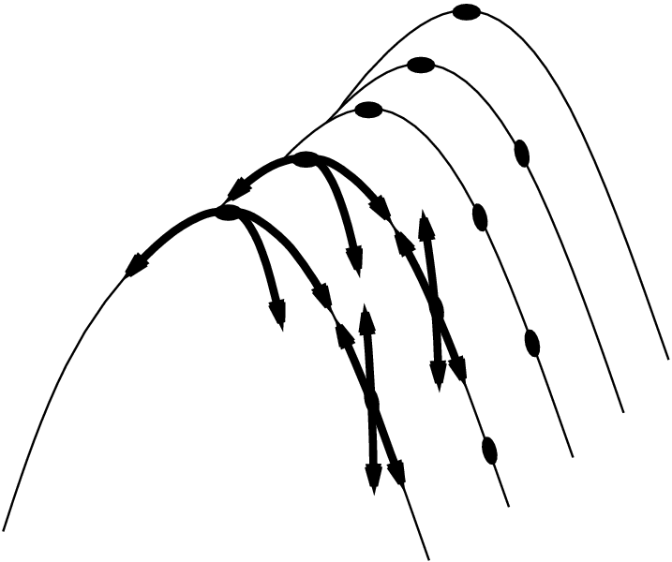
Προβλήματα αναρρίχησης λόφων
Προβλήματα:
  Τοπικά μέγιστα
  Κορυφογραμμές
Οροπέδια
Αντιμετώπιση:
  Πλάγιες κινήσεις
  Στοχαστική αναζήτηση
    Επιλέγει τυχαία από τις «καλές» κινήσεις
    Αναρρίχηση λόφων με την πρώτη επιλογή
  Τυχαίες επανεκκινήσεις (πλήρης αλγόριθμος)

Slide 34
Προσομοιωμένη ανόπτηση
(Simulated annealing)
Προ-επιλέγει τυχαία μια κίνηση.
Αν αυτή βελτιώνει τα πράγματα, γίνεται αποδεκτή.
Αν τα χειροτερεύει, γίνεται αποδεκτή με πιθανότητα P=e^{ΔΕ/Τ},
  ΔΕ<0, η χειροτέρευση
  Τ>0, «θερμοκρασία»
Η θερμοκρασία μειώνεται με την πάροδο του χρόνου.

Slide 35
Τοπική ακτινική αναζήτηση
(local beam search)
Επιλέγονται k τυχαίες αρχικές καταστάσεις.
Εκτελούνται k αναζητήσεις παράλληλα.
Σε κάθε βήμα επιλέγονται τα k καλύτερα παιδιά από όλα τα παιδιά του προηγούμενου βήματος.
Κίνδυνος συγκέντρωσης όλων των αναζητήσεων γύρω από το ίδιο κλαδί.
Αντιμετώπιση: Στοχαστική επιλογή των k παιδιών.

Slide 36
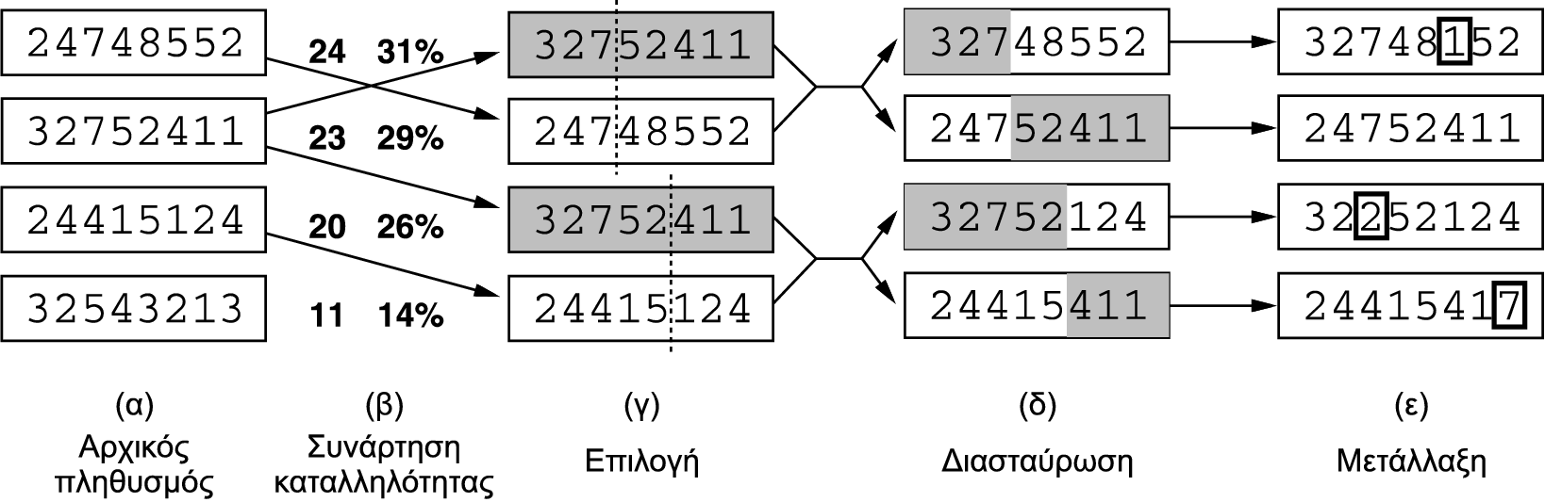
Γενετικοί αλγόριθμοι (1/2)
Οι διάδοχες καταστάσεις παράγονται με το συνδυασμό δύο γονικών καταστάσεων, και όχι με την τροποποίηση μιας μεμονωμένης κατάστασης.
Αρχικός πληθυσμός.
Στοχαστική επιλογή γονέων.
Συνάρτηση καταλληλότητας = Ευρετική συνάρτηση

Slide 37
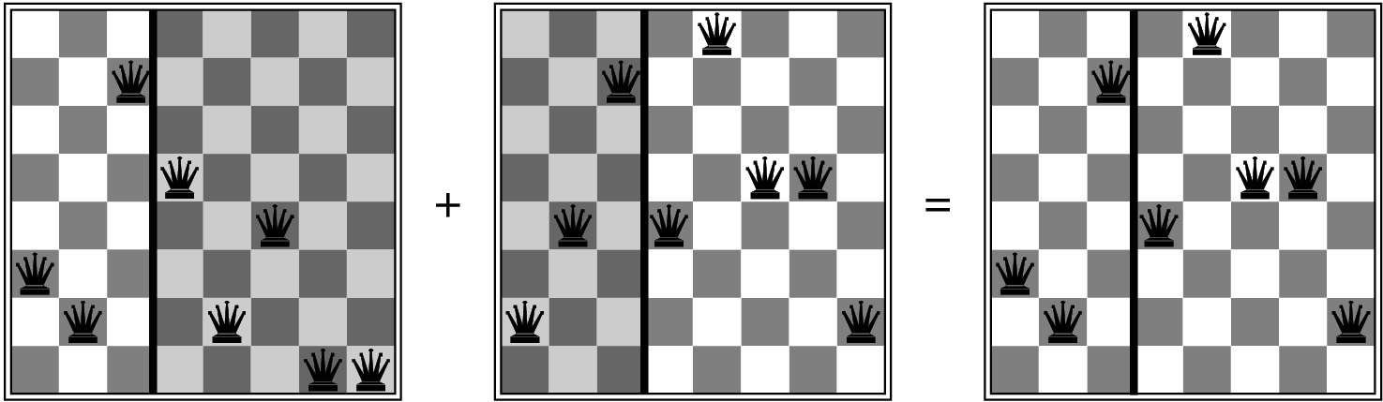
Γενετικοί αλγόριθμοι (2/2)

Slide 38
Τοπική αναζήτηση σε συνεχείς χώρους

Slide 39
Συνεχείς χώροι
Άπειρος αριθμών διάδοχων καταστάσεων
Παράδειγμα: Τοποθέτηση 3 αεροδρομίων στη Ρουμανία με ελαχιστοποίηση του αθροίσματος των αποστάσεων των πόλεων.
  Χώρος 6 διαστάσεων
  Αντικειμενική συνάρτηση: f(x₁,y₁,x₂,y₂,x₃,y₃)
Διακριτοποίηση, βήμα ±δ

Slide 40
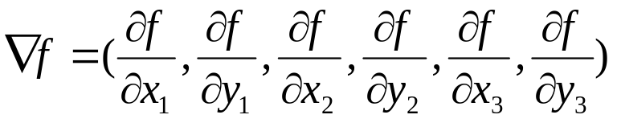
Πλέον απότομη ανάβαση
(steapest-ascent hill climbing)
Κλίση:
Πλέον απότομη ανάβαση:
  x ← x + α∇f(x)
Εμπειρική κλίση
Ευθύγραμμη αναζήτηση

Slide 41
Πράκτορες online αναζήτησης και άγνωστα περιβάλλοντα

Slide 42
Online αναζήτηση
Επεξεργασία δεδομένων πριν γίνει διαθέσιμο το σύνολό τους
Διαπλοκή (interleaving) υπολογισμών και ενεργειών
Κατάλληλη για πεδία:
  Δυναμικά
  Ημιδυναμικά
  Στοχαστικά
Μια offline αναζήτηση θα έπρεπε να καταστρώνει ένα εκθετικά μεγάλο πλάνο ενδεχομένων που να παίρνει υπόψη όλα όσα είναι δυνατό να συμβούν.
Προβλήματα εξερεύνησης: Οι καταστάσεις του κόσμου και τα αποτελέσματα των ενεργειών είναι άγνωστα.

Slide 43
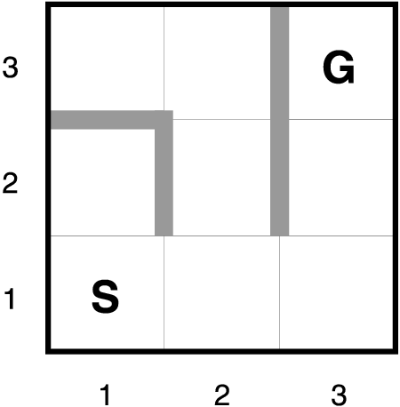
Προβλήματα online αναζήτησης (1/2)
Ο πράκτορας πρέπει να εκτελέσει τις ενέργειες για να μάθει τα αποτελέσματά τους!
Γνώση πράκτορα:
  Ξέρει ποιες είναι οι ενέργειές του
  Γνωρίζει το κόστος κάθε βήματος
  Μπορεί να καταλάβει εάν πέτυχε το στόχο

Slide 44
Προβλήματα online αναζήτησης (2/2)
Παραδοχές (απλουστευτικές):
  Θυμάται τις καταστάσεις που επισκέφθηκε
  Αιτιοκρατικές ενέργειες
  Γνωρίζει μια παραδεκτή ευρετική συνάρτηση (π.χ. απόσταση Manhattan)
Στόχος: Να φθάσει στον προορισμό
Κόστος: Τα βήματα που εκτέλεσε
Ανταγωνιστικός λόγος (competitive ratio):
  Πραγματικό κόστος / βέλτιστο κόστος

Slide 45
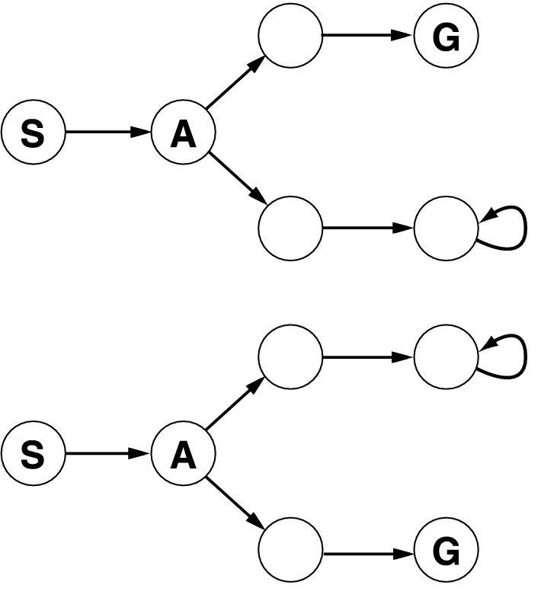
Αδιέξοδα
Εάν οι ενέργειες δεν αντιστρέφονται, ο πράκτορας μπορεί να παγιδευτεί.
  Κανένας αλγόριθμος δεν μπορεί να αποφεύγει τα αδιέξοδα σε όλους τους χώρους καταστάσεων.

Slide 46
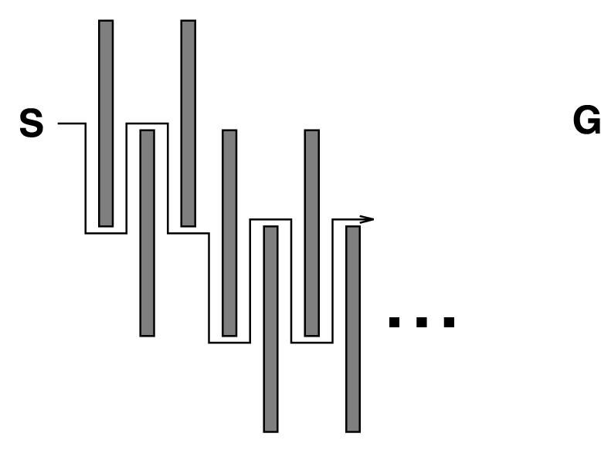
Ασφαλώς εξερευνήσιμοι χώροι
Από κάθε προσπελάσιμη κατάσταση είναι προσπελάσιμη κάποια κατάσταση στόχου.
  Ωστόσο το κόστος μπορεί να είναι μη-φραγμένο.

Slide 47
Πράκτορες online αναζήτησης
Έπειτα από κάθε ενέργεια, ένας πράκτορας online προσλαμβάνει μια αντίληψη που του λέει σε ποια κατάσταση έχει φτάσει.
  Μπορεί να βελτιώσει το χάρτη του περιβάλλοντος που έχει.
Επέκταση κόμβων με τοπική προτεραιότητα.
  Δεν μπορούν να χρησιμοποιηθούν αλγόριθμοι που εκτελούν άλματα (όπως π.χ. ο Α*).
Εξερεύνηση πρώτα κατά βάθος
  Πρόβλημα οι επιστροφές, αναστρέψιμες ενέργειες
Επαναληπτική εκβάθυνση

Slide 48
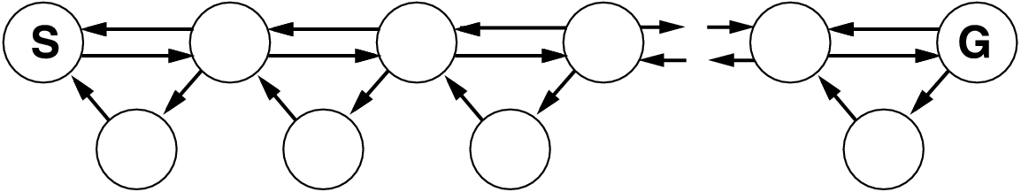
Τοπική online αναζήτηση
Τοπική αναζήτηση αναρρίχησης λόφων
  Πρόβλημα με τα οροπέδια, δεν μπορούμε να εκτελέσουμε τυχαίες επανεκκινήσεις.
Τυχαίος περίπατος (random walk)
  Τυχαία επιλογή βημάτων, αποφυγή επανάληψης
    Στο παρακάτω σχήμα, η επιστροφή προς το S είναι πάντα 2 φορές πιο πιθανή από την πορεία προς το G. Εκθετικό κόστος.

Slide 49
Α* πραγματικού χρόνου που μαθαίνει (1/3)
(Learning real-time A*, LRTA*)
Ο πράκτορας μεταβαίνει πάντα στην καλύτερη γειτονική κατάσταση.
Εάν πρόκειται για κατάσταση που επισκέπτεται ο πράκτορας για πρώτη φορά, αυτή βαθμολογείται με την ευρετική συνάρτηση, αλλιώς διατηρεί την όποια βαθμολογία της.
  Αισιοδοξία υπό αβεβαιότητα
Η κατάσταση από την οποία έγινε η μετάβαση βαθμολογείται με το άθροισμα του κόστους μετάβασης και της βαθμολογίας της νέας κατάστασης.
Ο πράκτορας πρέπει να θυμάται τις νέες βαθμολογίες, γιατί αυτές δεν προκύπτουν πλέον από την ευρετική συνάρτηση.

Slide 50
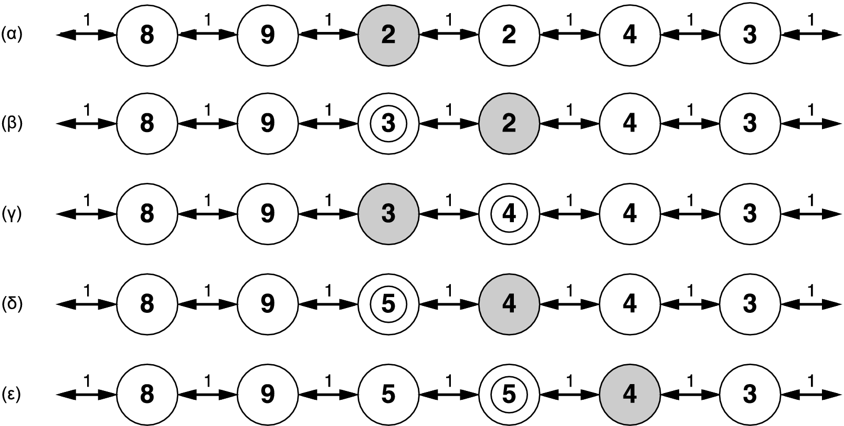
Α* πραγματικού χρόνου που μαθαίνει (2/3)
(Learning real-time A*, LRTA*)

Slide 51
Α* πραγματικού χρόνου που μαθαίνει (3/3)
(Learning real-time A*, LRTA*)
Είναι πλήρης για πεπερασμένα, ασφαλώς εξερευνήσιμα περιβάλλοντα.
  Δεν είναι πλήρης για άπειρους χώρους καταστάσεων.
Πολυπλοκότητα: Ο(n²), όπου n το πλήθος των καταστάσεων.

